Slide 1
教會關懷貧窮網絡
友師發展日
香港樹仁大學輔導暨研究中心
認識特殊學習需要(SEN)友員
註冊輔導心理學家 章景輝先生(Jacky Cheung)
二零一九年五月十八日

Slide 2





講者介紹
現任香港樹仁大學 輔導暨研究中心 註冊輔導心理學家
香港樹仁大學 社會科學碩士(輔導心理學)
香港心理學會 註冊輔導心理學家
亞洲專業輔導及心理協會 註冊臨床督導及註冊輔導員
香港學校輔導專業人員總工會 會長

Slide 3


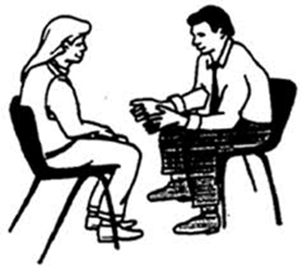

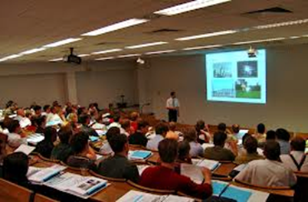
輔導心理學家的工作
  心理評估工作
  輔導介入及咨詢工作
  科研工作
  公眾教育

Slide 4



Slide 5
Special Education Needs(S.E.N.)
特殊學習需要類別
特殊學習困難
  閱讀障礙/讀寫困難(Dyslexia)
  特殊數學運算障礙
智力障礙
  資優(Gifted)
自閉症
(Autistic Spectrum Disorder)
專注力不足及過度活躍(A.D.H.D)
肢體傷殘
視覺障礙
聽力障礙
語言障礙/溝通困難
精神病患

Slide 6
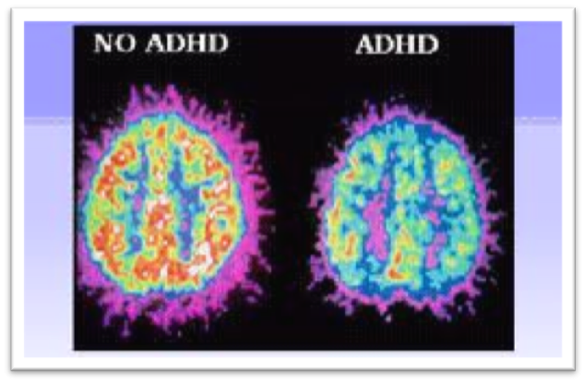
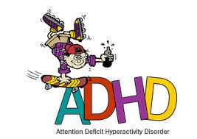
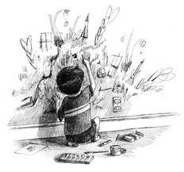
Attention Deficit / Hyperactivity Disorder
專注力不足/過度活躍症 (A. D. H. D.)

Slide 7

短片分享(ADHD)
https://www.youtube.com/watch?v=IGQmdoK_ZfY
Notes:
Selective
Child HeepHong
Adult Tue Report

Slide 8

專注力不足/過度活躍症
主要特徵：
1. 專注力失調 Inattention
2. 活動量過高 Hyperactivity
3. 自制能力弱/衝動 Impulsivity

Slide 9

短片分享(家長心聲)
https://www.youtube.com/watch?v=CbVLoh91AwM
Notes:
6:53 – 11:47
Selective
Child HeepHong
Adult Tue Report

Slide 10

專注力失調 Inattention
難以注意細節
難於維持專注力
難以按照指引做事
做事缺乏條理
缺乏耐性
容易受外界干擾而分心
經常遺失日常所需用品或日常的活動安排

Slide 11

活動量過高 Hyperactivity
過度精力旺盛， 無法安靜下來
經常不停扭動身體
無法安靜地參與活動
亂跑亂爬
多言

Slide 12

自制能力弱/衝動 Impulsivity
難以控制慾望
經常騷擾他人
處事缺乏深思熟慮

Slide 13
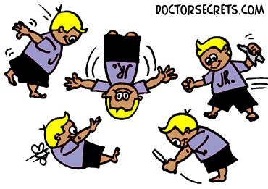
ADD? HD? ADHD?
Attention-Deficit Disorder (ADD)
專注力缺乏型
Hyperactivity/Impulsivity (HD)
過動衝動型
Attention-Deficit/Hyperactivity Disorder (ADHD)
混合型

Slide 14
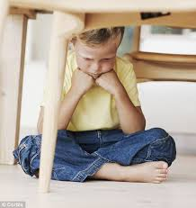


學習方面的影響

Slide 15

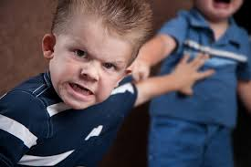
社交方面的影響

Slide 16



家庭方面的影響

Slide 17

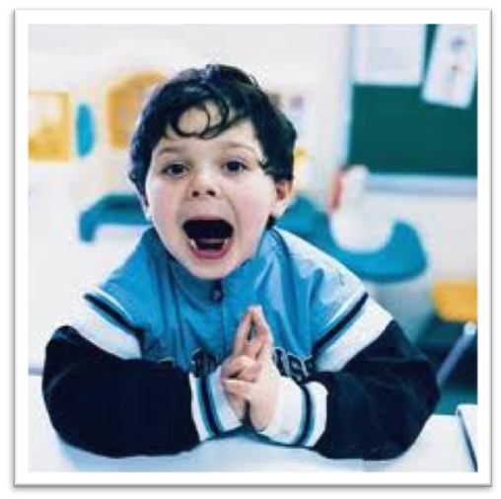
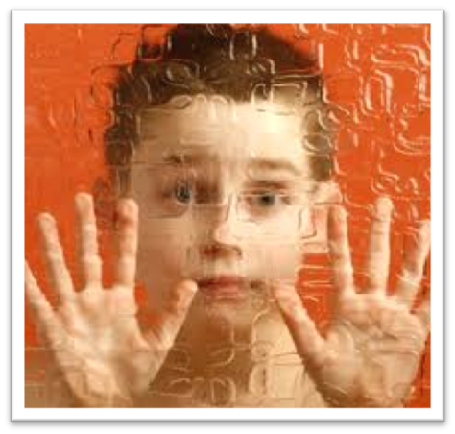
自閉症 Autism
孤獨症

Slide 18
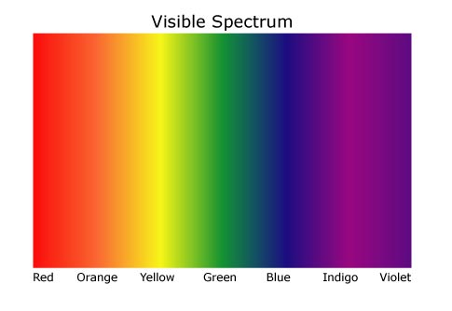
自閉症相關詞彙 (香港)
ASD (Autism Spectrum Disorder)
PDD (Pervasive Developmental Disorder)
Autistic Disorder
Autistic Features
自閉症譜系障礙
自閉症傾向＊
亞氏保加症
廣泛性發展障礙
彌漫性發育障礙
Spectrum = 光譜
Notes:
A primer in Common Developmental Disabilities Experience at CAC, HK
pp.91

Slide 19
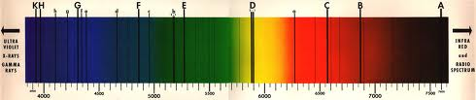
自閉症譜系障礙
Autism Spectrum Disorder （ASD）
－譜系(Spectrum)
過去自閉症患者可分成不同分組 (subgrouping, X new diagnostic criteria)
自閉症患者症狀有著不同的程度 (dimensional)
  高功能------低功能 (High Functioning - Low Functioning)
延續的自閉症特質 (autistic- like traits)
(Lai, Lombardo, Chakrabarti and Baron- Cohen, 2013)
Notes:
http://www.plosbiology.org/article/info%3Adoi%2F10.1371%2Fjournal.pbio.1001544

Slide 20



自閉症的三個特徵
1
2
3
溝通障礙
社交障礙
固執行為

Slide 21

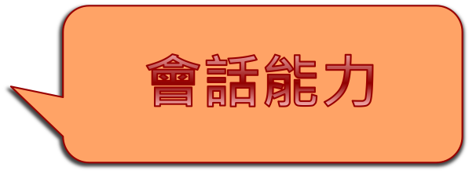
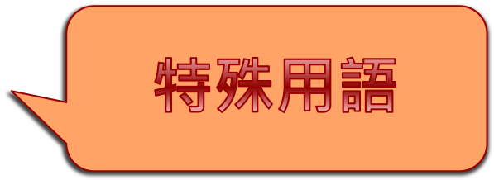

語 言 及 溝 通 方 面
1

Slide 22
語 言 及 溝 通 方 面
理 解 、 表 達 語 言 能 力 較 弱
表 達 方 式 呈 現 刻 板 、 重 複 或 鸚 鵡 式 的 說 話
表 達 及 語 句 運 用 組 織 力 弱 ， 如 混 淆 「 你 」 和 「 我 」
語 調 控 制 怪 異 ， 如 缺 乏 音 韻 或 音 調 過 高
與 人 對 話 的 方 式 ， 出 現 單 向 溝 通
  (兒童智能評估中心)
Notes:
「 只 顧 講 ， 不 顧 聽 」

Slide 23





社 交 方 面
2

Slide 24
社 交 方 面
欠 缺 運 用 身 體 語 言 或 其 他 非 語 言 的 溝 通 技 巧 ， 如 缺 乏 眼 神 接 觸
人 際 遘 通 能 力 弱 ， 如 難 與 朋 輩 分 享 ， 建 立 友 誼
未 能 察 覺 、 明 白 、 回 應 別 人 的 感 受 和 需 要
  (兒童智能評估中心)

Slide 25





行 為 方 面
3

Slide 26
行 為 方 面
固 執 堅 持 ，如 外 出 時 只 走 某 條 指 定 路 線
興 趣 狹 隘 ，如 只 喜 歡 轉 動 車 輪 、 背 誦 巴 士 路 線 圖
抗 拒 接 受 新 事 物
重 複 某 些 動 作 ，如 不 停 轉 動 身 體 ，搖 動 手 掌
  (兒童智能評估中心)

Slide 27
自閉症患者成長上的挑戰

Slide 28
自閉症患者成長上的挑戰
 | 嬰兒時期 | 學前時期 | 學齡時期 | 青少年期
社交互動 | 顯著地缺乏責任感或眼神交流 異常的依附 | 孤立－對其他人缺乏興趣 妨礙了與他人的互動 因不理解而感到情緒困擾 | 被動地參與社交互動 欠缺同理心 為他人作設身處地想未能 | 欠全面的社交技巧，難建立友誼
溝通 | 未能示意/表達所需 | 説話和語言能力的發展遲緩 | 鸚鵡式仿說、代名詞反轉、答非所問、聲調缺乏變化 | 說話技巧貧泛
興趣 | 不尋常行為 | 狹獈興趣 | 狹獈興趣 | 狹獈興趣
認知及較高智能活動 | 缺乏模仿力 | 欠自由意志 | 不理解抽象概念 | 組織力弱
其他行為 | 異常的感官反應 | 自我刺激 | 焦慮情緒 | 焦慮情緒

Slide 29
自閉症徵狀
需注意地方
徵狀需於兒童早期發展(一般三歲前)已經存在
2. 徵狀對日常生活範疇如社交，學業/職業，有顯著的影響
3. 徵狀不被智力缺損導致影響
(有~70%自閉症兒童同時有智力缺損)

Slide 30
自閉症成因不明?
現今仍沒有確實證明自閉症的成因
  遺傳是重大因素
與腦神經有重大關係:
分析能力較弱
欠缺吸收和處理基本資訊的基本技能
在社交及語言發展落後

Slide 31
自閉症譜系障礙的影響
  認知及適應功能發展
  山洞式的視野
  學習表現
  容易分心,偏愛某個他感興趣的主題
  語言溝通表現
  難將整個句子整合

Slide 32
自閉症譜系障礙的影響
  朋儕關係
  好像活在自己的世界中，不喜歡被打擾
  家人關係
  負擔治療的費用
  耐性的考驗
  工作表現
  形成壓力與焦慮

Slide 33

相處篇

Slide 34
SEN學生相處宗旨
強調早期介入的重要性
減輕自我傷害、過度自我刺激和傷害他人的行為
教授社交及溝通技巧
重點放在「適應」而非「改造」
強調家庭關係支援的重要性

Slide 35
與SEN學生相處的元素
初期
與學生建立良好關係
製定適合學生的輔導模式和訓練常規

Slide 36
與SEN學生相處的元素
教授適當的社交技巧
先讓孩子觀察和模仿
按程度解說生活場景
表達情感／基本需要
社交故事／場景演練
友儕互動和示範
真實場景練習

Slide 37
輔導與訓練的元素
家庭/學校支援
親職訓練
行為管教訓練
與不同專業合作 (老師、輔導員、社工等)

Slide 38
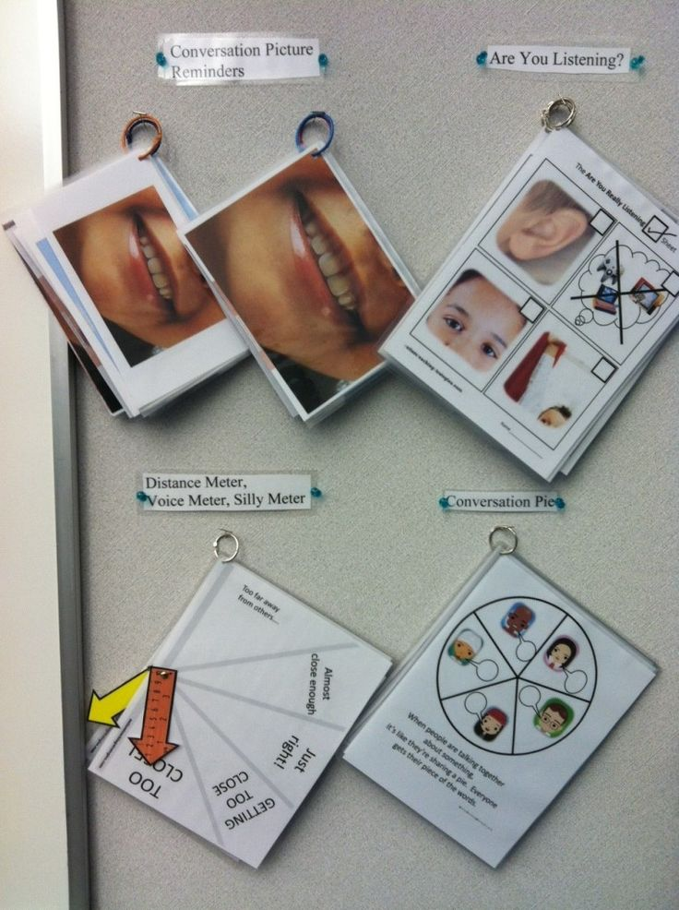
Notes:
http://autismteachingstrategies.com/free-social-skills-downloads-2/

Slide 39
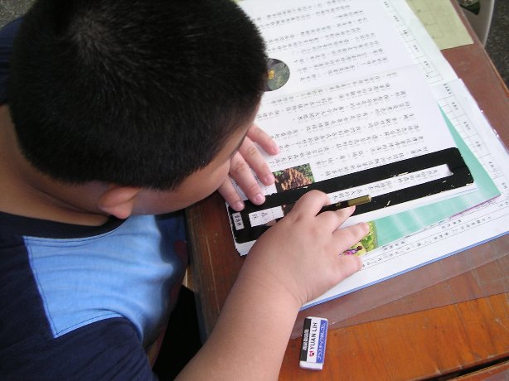

Slide 40
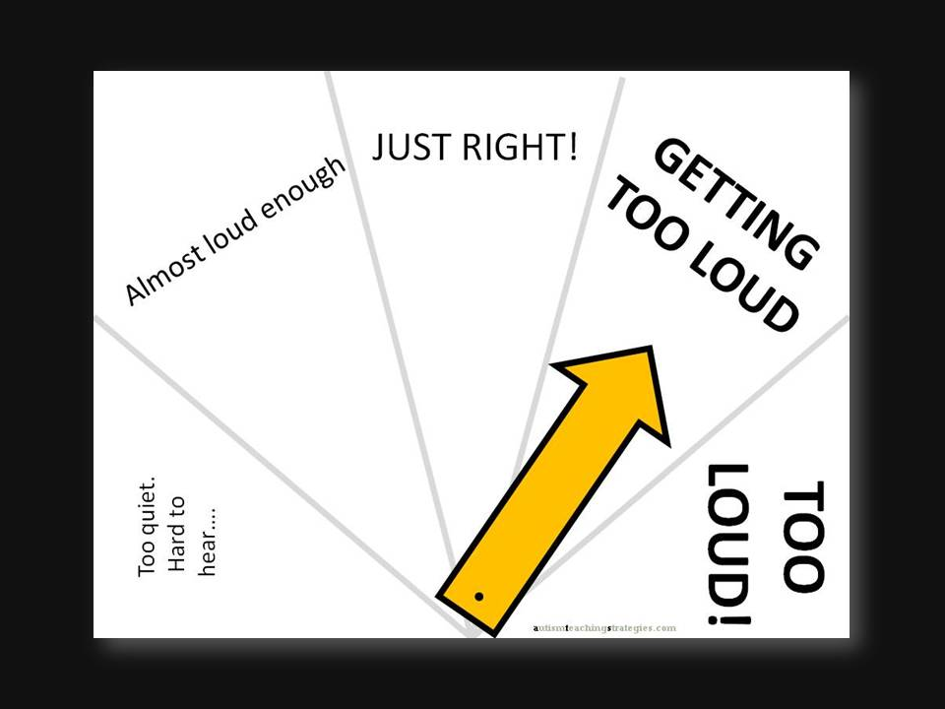

Slide 41
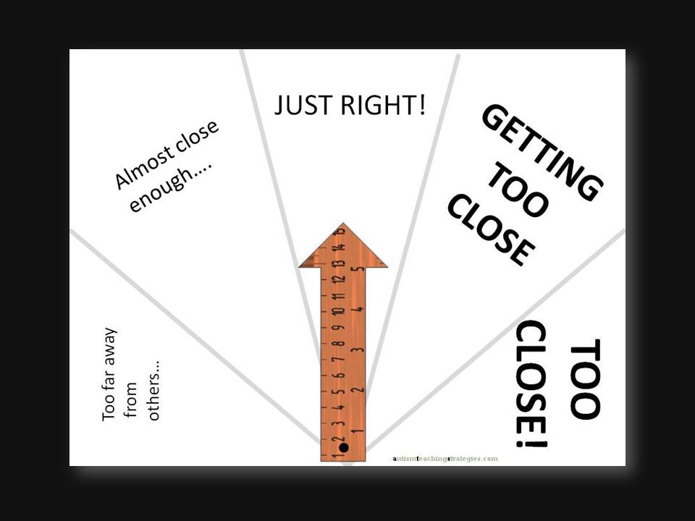

Slide 42
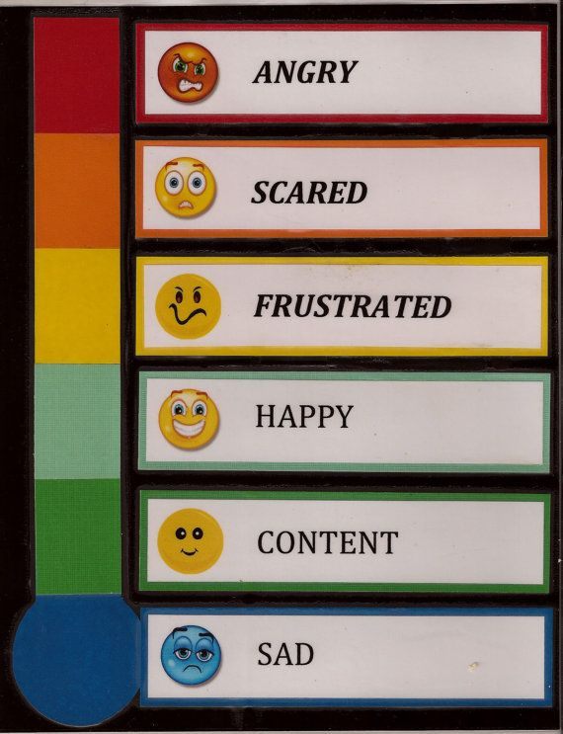

Slide 43
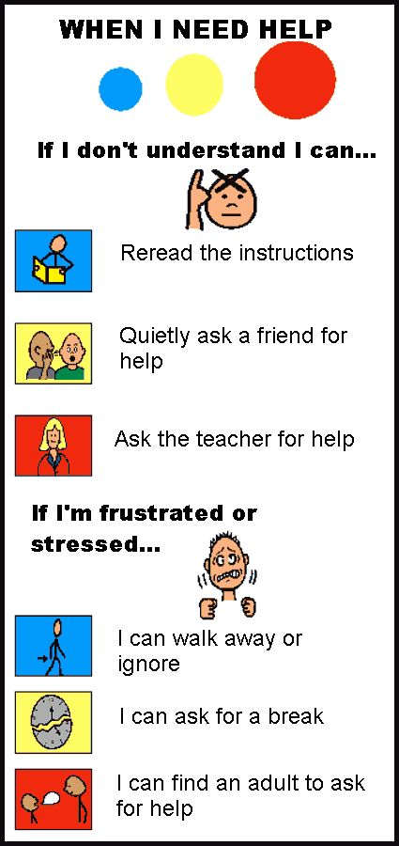

Slide 44

我的社交故事書
My Social Stories Book

Slide 45
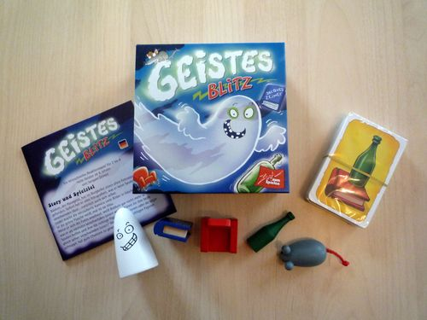
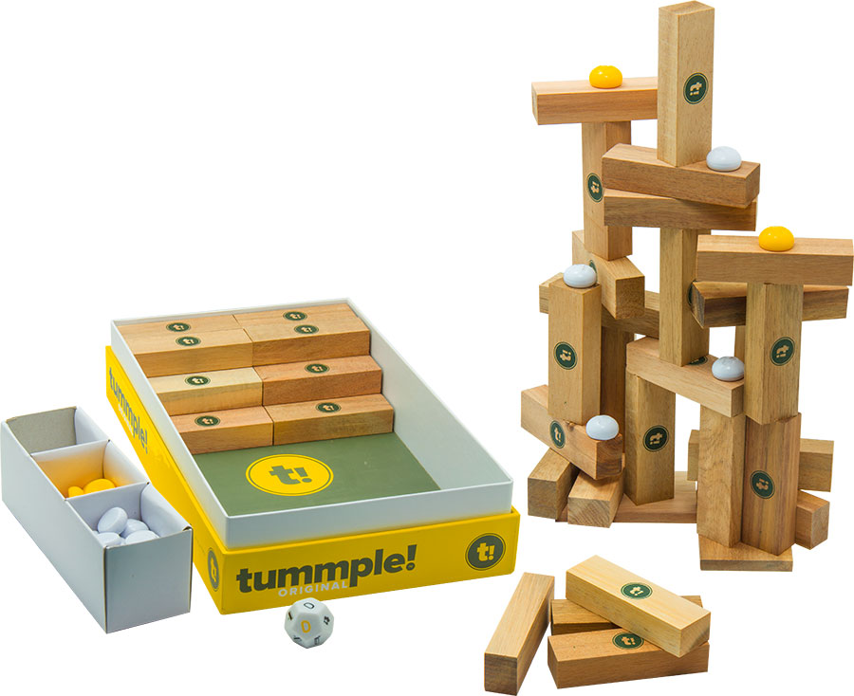

Slide 46




各方協作

Slide 47
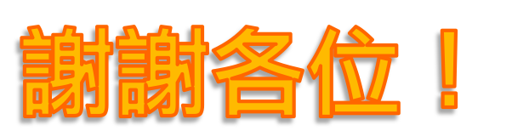


Notes:
TIME:1:55min

